Slide 1
Innovació a la Funció Pública: oxímoron, paradoxa o tautologia
Grup de treball de polítiques de serveis personals locals
ICPS
v1.0
ICPS, 15/11/2023
Notes:
"Towards a citizen-centered multi-level ecosystem of political engagement"
Political institutions need to unfold a new toolbox of participation approaches and instruments.
There is a need to shift from (only) speaking to citizens to (also) listening to them.
This is especially relevant when one considers the general trend of citizens fleeing from institutional
participation and into informal spaces and means of participation, usually led by new actors that operate
with different logics than traditional, institutional or representative ones.
Part of this new approach relies on making participation a structural strategy, not a one-time initiative.
At its turn, this structural strategy implies deploying a whole ecosystem of tools to support bi-directional
information and communications and multi-level participation initiatives, from the local level to the
European Union and vice-versa. This ecosystem should consist on, among other things, a network of institutions
collaborating at different levels, a training system, a technological strategy to support participation and a
governance body to coordinate it all.
A new strategy with a new ecosystem necessarily demands a thorough transformation on how Administrations work,
especially European institutions. The ideological framework that promotes this transformation is, at the
institutional level, the Open Government model. This model is the answer that governments can give to the
shift or paradigm of technopolitics happening at the citizens level. We have to transform the Administration
by means of citizen participation and to transform the Administration to enable citizen participation.

Slide 2
Canvi de paradigma en la funció pública
Per què

Slide 3
L’actitud antipolítica
Algú hauria de fer alguna cosa!
Doncs no s’hi podrà fer res
Més impostos no!
Intervindrem i destinarem recursos públics per ajudar a qui no els té
Això no pot recaure en els individus! Que l’Administració faci alguna cosa!
Establirem mecanismes per transferir recursos de qui en té a qui no en té
Actitud
Antipolítica

Slide 4
L’actitud política
Podem fer-hi alguna cosa (més)?
Fem mapa d’actors i d’actius, co-dissenyem, co-gestionem i avaluem
I si no n’hi ha prou amb l’actuació comunitària i col·laborativa?
Allò que sigui d’interès general, proveïm col·lectivament un marc o un servei públic
I si hi ha diferències estructurals més profundes?
Establim mecanismes per transferir capacitats de qui en té a qui no en té
Actitud
Política

Slide 5
Gestió de la complexitat per a l’impacte sistèmic
QUI
RELACIONS
VUCA
Volàtil
Incert (uncertain)
Complex
Ambigu
Actors
Anàlisi de stakeholders
Sensing
Anomenat (naming)
Enmarcat (framing)
Citizen journey (recorregut del ciutadà)
Sistemes
Anàlisi de sistemes
Cartografiat de sistemes
Cartografiat de relacions
BANI
Frágil (brittle)
Ansioso
No-lineal
Incomprensible
DINÀMIQUES
Participació
Facilitació
Design-thinking
Co-diseny, co-gestió
ACTIUS
Aproximació basada en portafolis
Projectes de transformació sistèmica
Polítiques públiques d’impacte
ESCENARIS
Prospectiva
Futurs
Contrafactorials
Predicció
RELACIONS CAUSALS
TRANSFORMACIÓ
Teoria del canvi
Outcome mapping
(mapa de efectos)
Ecosistemes
Plataformes

Slide 6
D’un sistema de formació a un ecosistema de talent
Sistema
Conjunt d’elements estructurats
Actors definits i jerarquitzats
Sota unes normes
Que funcionen com un tot
Ecosistema
Entorn/infraestructura de suport comú, amb serveis bàsics
Actors formals i informals convivint
Serveis, solucions i components especialitzats
Instàncies/aplicacions específiques
Sistema formatiu | Ecosistema de talent
EAPC Altres centres Educadors | Sistema formatiu Educació no-formal Aprenentatge informal
Currículum Inspecció Pressupost | Programes Activitats Situacions Espais
Normes Acreditació Homologació | Models Reconeixement Reputació Interès Utilitat
Govern | Governança

Slide 7
La Teoria del Canvi
Problema
(necessitats)
Recursos
(inputs)
Activitats
(processos)
Productes
Resultats
(outputs)
Impactes
(outcomes)
Raó de la intervenció
Ex. mortalitat infantil per malalties que es poden prevenir
El que es necessita
Ex. metges, vacunes, vehicles, finançament
El que la intervenció fa
Ex. campanya de vacunacions anuals
Els productes de les activiats de la intervenció
Ex. nombre de nens vacunats
Beneficis de curta, mitjana o llarga durada
Ex. reducció de la mortalitat infantil
Hipòtesi: cal intervenir i assignar-hi recursos
Hipòtesi: els recursos són suficients per les activitats
Hipòtesi: les activitats són adequades i poden generar resultats
Hipòtesi: els productes o resultats tenen els impactes previstos
Blasco, J. (2009). Avaluació del disseny. Guia pràctica 3. Col·lecció Ivàlua de guies pràctiques sobre avaluació de polítiques públiques. Barcelona: Ivàlua

Slide 8
Impactes, efectes, resultats
Impactes (impacts) | Efectes (outcomes) | Resultats (outputs)
Canvis estructurals | Canvis intermedis | Canvis materials
Llarg termini | Mitjà/curt termini | Curt termini
Fora del nostre control | Fora del nostre control | Sota el nostre control
Incidència indirecta | Incidència directa | Indicència directa
No mesurables | Mesurables | Mesurables
Canvis en La visió del món Comportaments Significats Normes socials Relacions de poder | Canvis en Capacitats Aptituds Potencialitats Possibilitats | Canvis Variació de factors De tendencia Normatius (legals)

Slide 9
Canvi de paradigma: de la funció pública al servei públic
 | Model: funció pública | Model: servei i política pública
Objecte | El procediment administratiu | El servei i la política pública
Paper del treballador | Aplicar el procediment | Dissenyar i implantar un servei o política pública
Selecció | Basada en el coneixement de la norma | Basada en les competències i habilitats del treballador per a l’acompliment de les funcions que haurà de desenvolupar
Formació | Actualitzar els coneixements del treballador quan canvia el procediment | Fomentar el desenvolupament del treballador perquè adquireixi noves competències i habilitats per millorar el seu acompliment
R+D+i | Sobretot externalitzada | Equip propi, comunitats de pràctica i aprenentatge
Organització | Jeràrquica | Per projectes
Funcionament lògic | Expedient | Interoperabilitat i ciència de dades
Relacions entre unitats i administracions | Competencials | De col·laboració i complementarietat
Mobilitat vertical | En base a l’antiguitat i la formació generalista. Sovint va acompanyada de mobilitat horitzontal. | En base a la capacitat. Requereix adquirir competències específiques. Generalment es progressa dins el mateix àmbit funcional.
Mobilitat horitzontal | Fàcil i relativament ràpida: el procediment és genèric. | Difícil i lenta: requereix adquirir competències específiques

Slide 10
Competències en recerca i innovació
Què

Slide 11
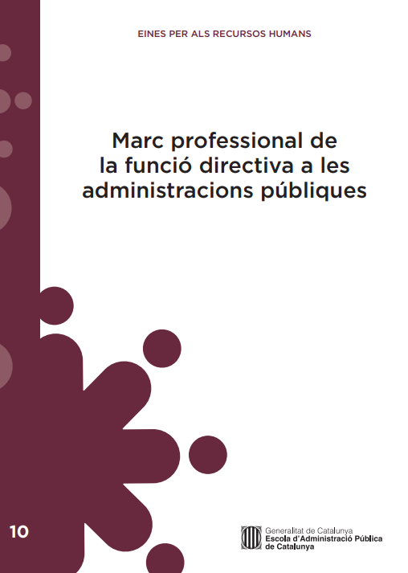
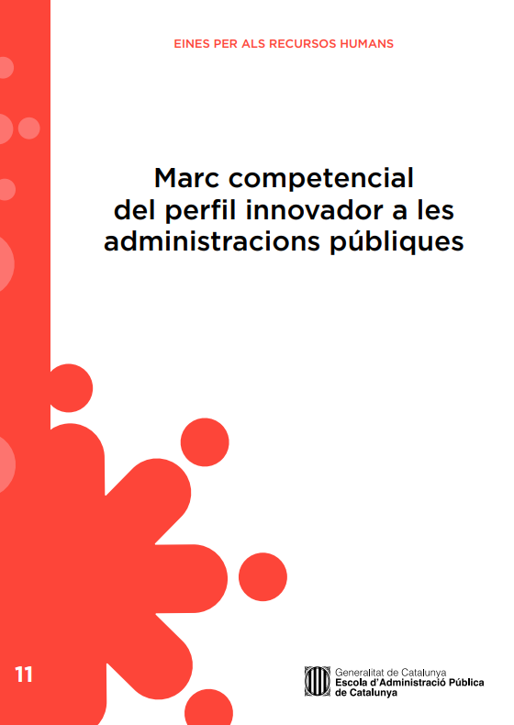
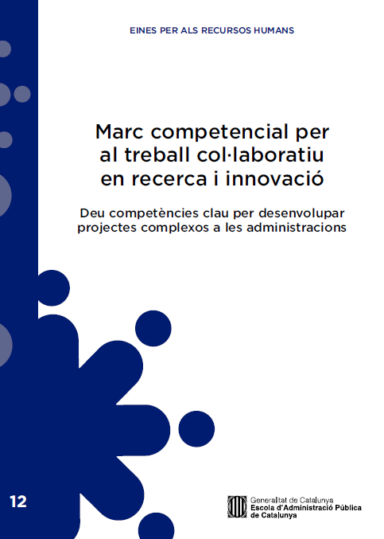
Nous marcs competencials a l’Administració
2018
2020
2022

Slide 12
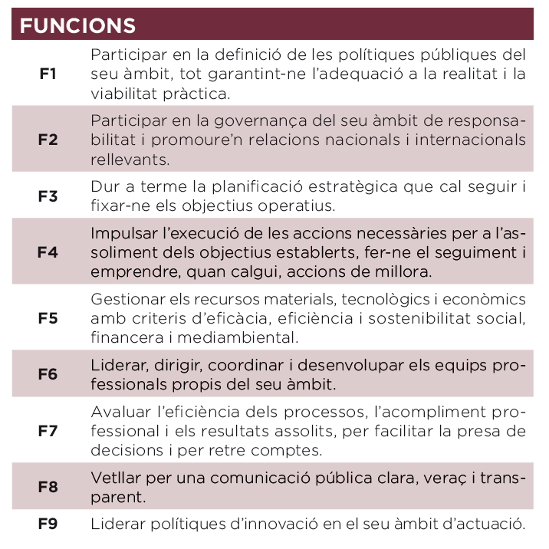
Marc professional de la funció directiva a l’Administració

Slide 13
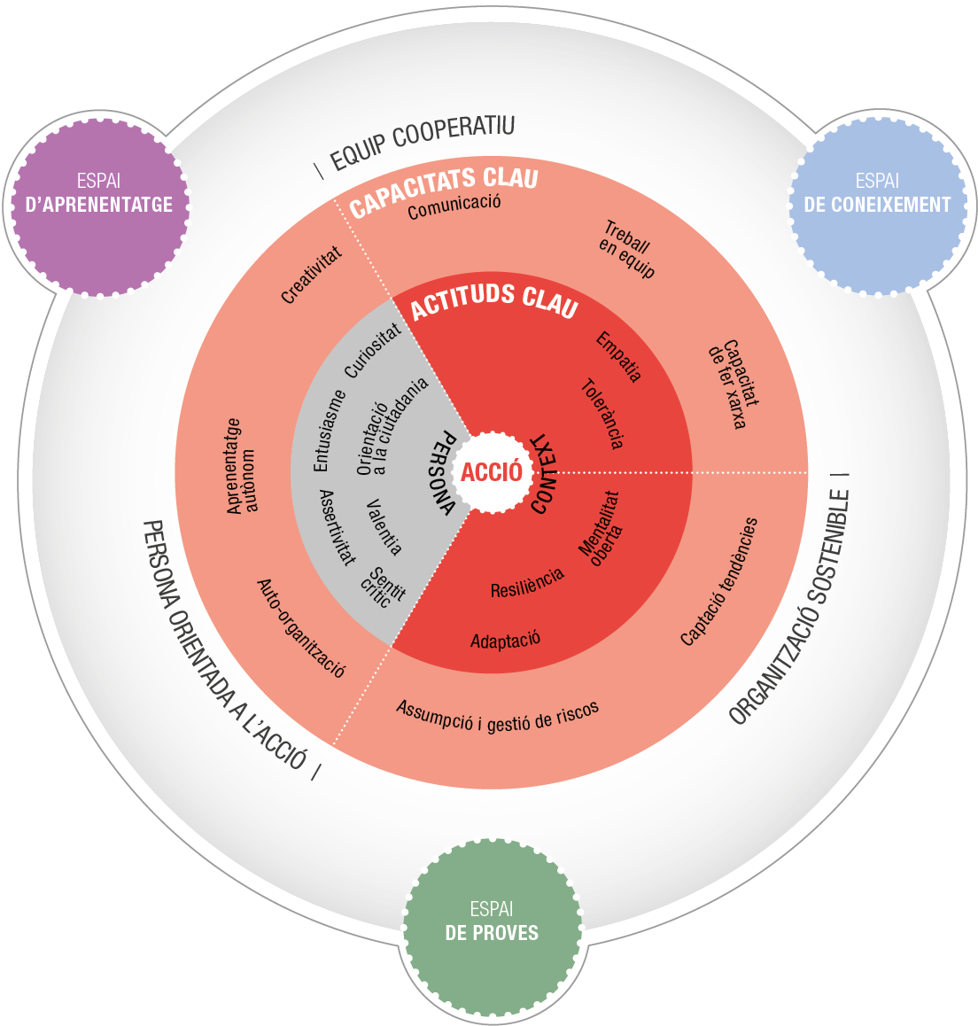
Marc de capacitats del perfil innovador a l’Administració

Slide 14
Marc competencial pel treball col·laboratiu en recerca i innovació
VISIÓ
HOLÍSTICA
COMPETÈNCIES PERSONALS
Visió estratègica
Flexibilitat i adaptabilitat
COMPETÈNCIES FUNCIONALS
Comunicació
Planificació
Orientació al bé comú
Orientació a resultats
COMPETÈNCIES RELACIONALS
Treball en equip i en xarxa
Lideratge
Gestió positiva de conflictes
Pensament sistèmic i crític
ORIENTACIÓ A LA TRANSFORMACIÓ
COL·LABORACIÓ RADICAL

Slide 15
Un paper de l’Administració a l’ecosistema de recerca?
Canvi de paradigma funció pública
Competències de recerca i innovació a l'Administració
Impulsar la transformació, orientar vers l’impacte
Contribuir a elaborar la Teoria del Canvi
Participar en el disseny de la recerca
Incorporar l’avaluació al cicle integral de la política pública
Contribuir a vertebrar la demanda de recerca
Fomentar ciència aplicada, amb compromís i d’impacte
Identificar reptes i actors i facilitar espais de concurrència
Promoure experimentació, prototipat, rèplica, escalat, estandardització, adopció i institucionalització

Slide 16
El Model d’Aprenentatge i Desenvolupament de l’EAPC
Com

Slide 17
Visió i Missió
Visió
L’Escola és eix vertebrador de l’Ecosistema de Governança Pública de Catalunya i contribueix activament al seu disseny, implantació i avaluació.
Missió
L’Escola articula, promou i produeix recerca, anàlisi, serveis i productes relatius al reconeixement, captació i desenvolupament del talent; la formació i l’aprenentatge; i l’organització de les institucions en l’àmbit de la governança pública; per aconseguir una Administració Pública catalana al servei del ciutadà, professionalitzada, innovadora, íntegra i eficient.
Nou model d’estat
L’estat com a plataforma
Nou model d’Administració Pública
L’Ecosistema de
Governança Pública
Nou model d’Escola
Dissenya
Articula
Avalua

Slide 18
Objectius estratègics i principals resultats
Pla de cultura de la innovació
Difusió continguts
Comunitats d’intercanvi de coneixement
Projectes
de recerca
Centre de recursos
Plans acollida i desvinculació
EAPC com a plataforma d’aprenentatge i desenvolupament
Laboratori de governança pública
EAPC com a plataforma de recerca, innovació i transferència del coneixement
Plans d’aprenentatge i desenvolupament
3.1 Definir i desplegar estratègies de desenvolupament professional per millorar les capacitats
4.3 Articular la transferència de coneixements
4.2 Incidir en l’Agenda Pública mitjançant generació de coneixement
Pla de formació i actualització professional
3.2 Impulsar un model d’aprenentatge i desenvolupament
4.1 Impulsar un model de la recerca i la innovació col·laboratives
2.2. Implantar un sistema de captació i selecció
2.1. Establir el model dels marcs funcionals i perfils competencials de la gestió del talent
1.1. Impulsar aprovació de la Llei EAPC
1.3. Impulsar elements estructurals de l’àmbit Econòmic
EAPC com a referent en gestió integral talent
1.2. Impulsar nous elements institucionals de l’Escola
Marc curriculars, funcionals i competencials
1.4. Impulsar elements estructurals de l’àmbit RRHH
1.5. Impulsar elements estructurals de l’àmbit de Qualitat i TIC
EAPC com a vertebradora ecosistema governança

Slide 19
Objectius generals
Incrementar impacte de la formació, especialment l’estratègica
Incrementar la sostenibilitat dels formats de les situacions d’aprenentatge i desenvolupament
Optimitzar l’ús dels recursos públics
Millorar la coherència interna de tot el sistema
Millorar el retiment de comptes dels actors que fan formació

Slide 20
Adaptació al nou model: objectius
Donar coherència, continuïtat i visió estratègica a les actuacions dins una mateixa àrea
Oferir models de perfils professionals a totes les administracions
Eliminar barreres al treball per objectius i projectes
Incrementar els recursos d’aprenentatge en obert
Versatilitat: multiplicar-ne els usos i el nombre de beneficiaris
Sostenibilitat: Incrementar l’eficiència dels recursos materials
Incrementar l’eficàcia dels acompanyaments dels experts/docents
Posar en valor les dades: fer analítica d’aprenentatge orientada a la presa de decisions estratègiques

Slide 21
Model d’Aprenentatge i Desenvolupament
ÀREES DE CONEIXEMENT
ESTRATÈGIES D’APRENENTATGE I DESENVOLUPAMENT
PERFILS PROFESSIONALS
MODELS COMPETENCIALS
INTEGRITAT
DIGITALITZACIÓ
INNOVACIÓ
PRINCIPIS RECTORS
ATRIBUTS BÀSICS DEL MODEL
NIVELL 1 - ADQUISICIÓ
Aprenentatge autònom i
coneixement obert
NIVELL 2 - APLICACIÓ
Competències professionals i aprenentatge col·laboratiu
NIVELL 3 - TRANSFORMACIÓ
Recerca i aprenentatge
basat en reptes
CAPA 1
APRENDIBILITAT
Comprendre
APRENDRE A APRENDRE | MENTALITAT DE CREIXEMENT | INTERROGACIÓ I RECERCA
ACCIONS I RECURSOS D’AUTOAPRENENTATGE | FORMACIÓ PERSONALITZADA I ITINERARIS D’APRENENTATGE | IDEACIÓ, PROTOTIPATGE, PILOTATGE I VALIDACIÓ
CAPA 2
ACCIONS I INSTRUMENTS
Poder
CAPA 3
ENTORN
Fer
ACCÉS A XARXES DE PERSONES EXPERTES | PROJECTES I DESENVOLUPAMENT PROFESSIONAL | GENERACIÓ DE NOU CONEIXEMENT EN XARXA

Slide 22
Per seguir el debat

Slide 23
Documents d’interès (I)
Peña-López, I. (2020). “El ecosistema de gobernanza pública: las instituciones como infraestructuras abiertas para la toma de decisiones colectivas”. A Reniu i Vilamala, J.M. & Meseguer, J.V. (Eds.), ¿Política confinada? Nuevas tecnologías y toma de decisiones en un contexto de pandemia, Capítulo 2, 53-71. Cizur Menor: Thompson-Reuters/Aranzadi
Ballvé Jerez, M.B. (2023). “La actuación de las organizaciones públicas en el s.XXI”. A Gairín Sallán, J. & López-Crespo, S. (Coords.), Aprendizaje e inteligencia colectiva en las organizaciones después de la pandemia, Capítulo 3.1, 123-130. Madrid: Praxis-La Ley
Peña-López, I. (2023). “La gestión integral del talento en la Administración centrada en la política pública de impacto”. A Gairín Sallán, J. & López-Crespo, S. (Coords.), Aprendizaje e inteligencia colectiva en las organizaciones después de la pandemia, Capítulo 3.2, 131-137. Madrid: Praxis-La Ley
Herrero García, O. & Dalmau Ibàñez, Ò. (2023). “Transición hacia un nuevo modelo de aprendizaje y desarrollo”. A Gairín Sallán, J. & López-Crespo, S. (Coords.), Aprendizaje e inteligencia colectiva en las organizaciones después de la pandemia, Capítulo 3.3, 137-151. Madrid: Praxis-La Ley
Peña-López, I. (2023). “Gestión de la complejidad para el impacto sistémico: respuestas a entornos VUCA y BANI”. A Sociedad Red, 19 agosto 2023. Barcelona: ICTlogy

Slide 24
Documents d’interès (II)
Escola d'Administració Pública de Catalunya (2018). Marc professional de la funció directiva a les administracions públiques. Eines per als recursos humans, 10. Barcelona: Escola d'Administració Pública de Catalunya
Escola d'Administració Pública de Catalunya (2020). Marc competencial del perfil innovador a les administracions públiques. Eines per als recursos humans, 11. Barcelona: Escola d'Administració Pública de Catalunya
Escola d'Administració Pública de Catalunya (2022). Marc competencial per al treball col·laboratiu en recerca i innovació. Eines per als recursos humans, 12. Barcelona: Escola d'Administració Pública de Catalunya

Slide 25
Documents d’interès (III)
Pla Estratègic EAPC 2022-2027
Espai web: http://plaestrategic.eapc.gencat.cat/
Document: https://eapc.gencat.cat/web/.content/home/lescola/que_fem/pla-estrategic-2022-2027/EAPC-pla-estrategic-2022-2027-v3-1.pdf
Model d’Aprenentatge i Desenvolupament de l’EAPC
Espai web: https://model.eapc.gencat.cat/
Document: https://eapc.gencat.cat/web/.content/home/lescola/model-aprenentatge-desenvolupament/Model-Aprenentatge-i-Desenvolupament-EAPC-_v4-6.pdf
Avantprojecte de llei de l’EAPC
Espai web: https://llei.eapc.gencat.cat/
Text aprovat pel Consell Tècnic el 14/02/2023: https://eapc.gencat.cat/web/.content/home/lescola/que_fem/llei-eapc/repositori-documents-oficials/Avantprojecte_de_llei_CT_14022023.pdf

Slide 26
Per citar aquesta obra:
Peña-López, I. (2023). Innovació a la Funció Pública: oxímoron, paradoxa o tautologia. Grup de treball de polítiques de serveis personals locals, 15 de novembre de 2023
Barcelona: ICPS
http://ictlogy.net/presentations/20231115_ismael_pena-lopez_-_innovacio_funcio_publica.pdf
Per a contactar amb l'autor:
http://contacte.ictlogy.net
Tota la informació presentada en aquest document es troba sota una Llicència Creative Commons del tipus
Reconeixement – No Comercial
Per a més informació visiteu
http://creativecommons.org/licenses/by-nc/4.0/

